Slide 1


Slide 2

Il convient de lancer le mode diaporama pour la diffusion de la leçon en classe
Réservé à l’enseignant (e)

Slide 3

Pictogrammes
Réservé à l’enseignant (e)

Slide 4
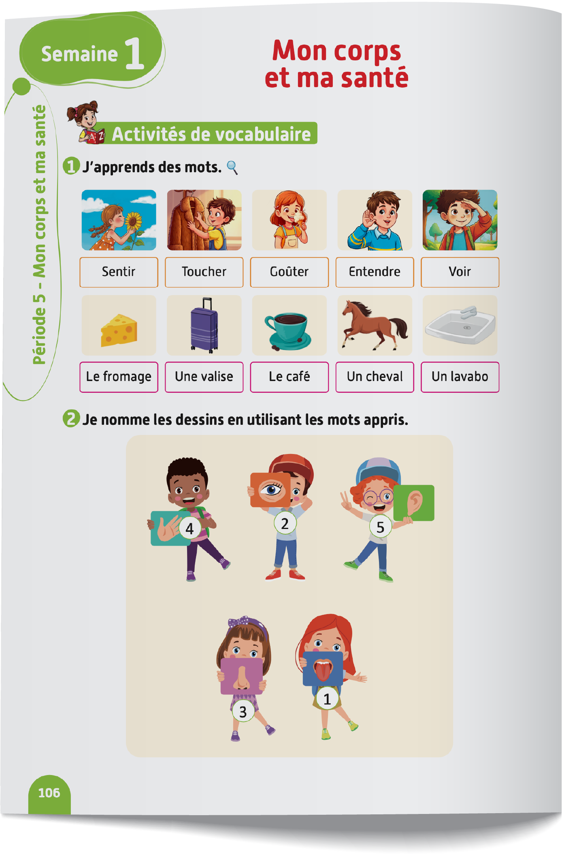
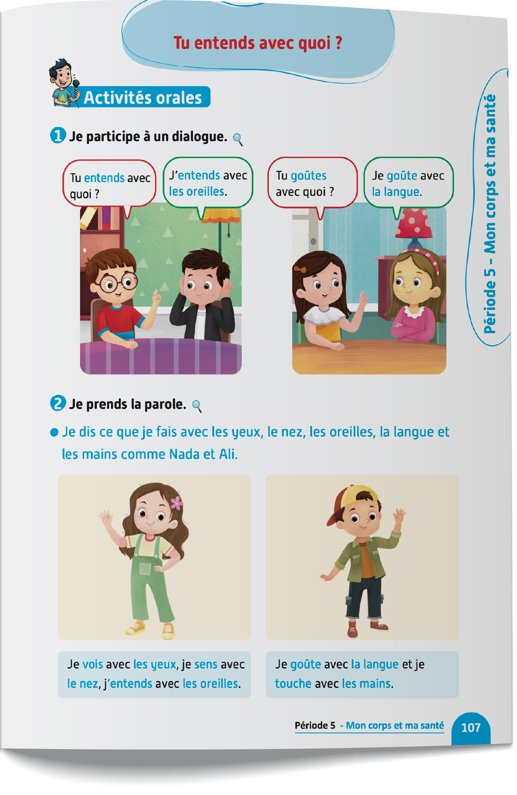
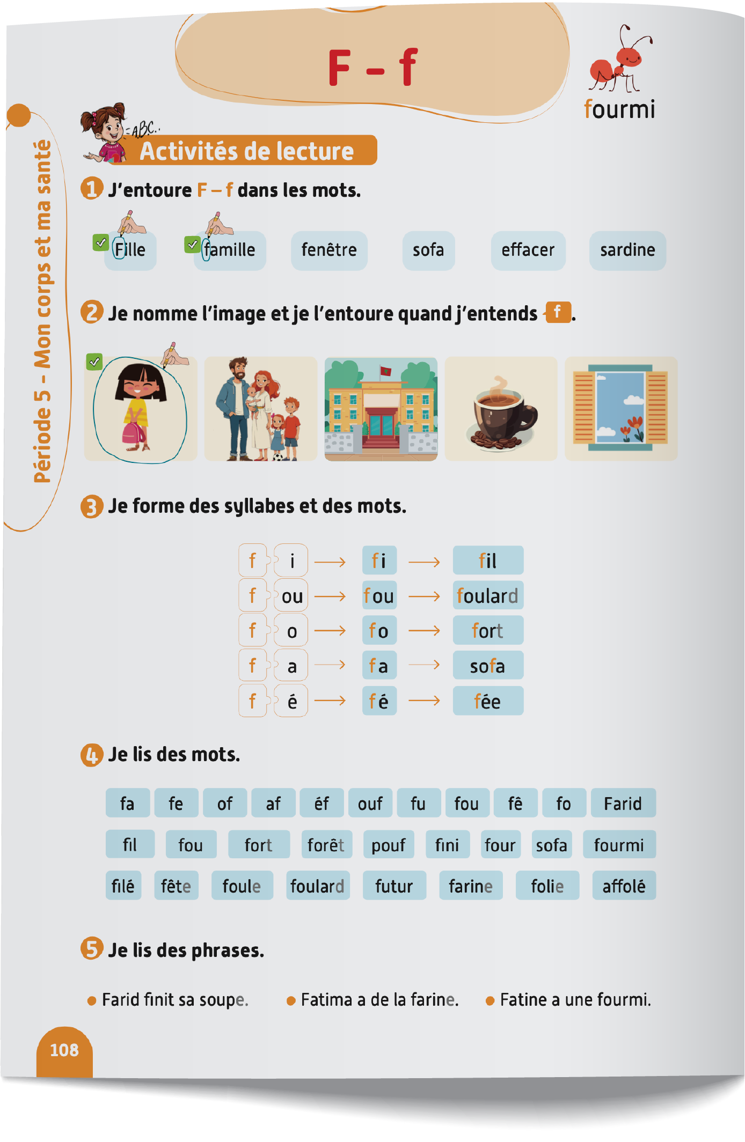
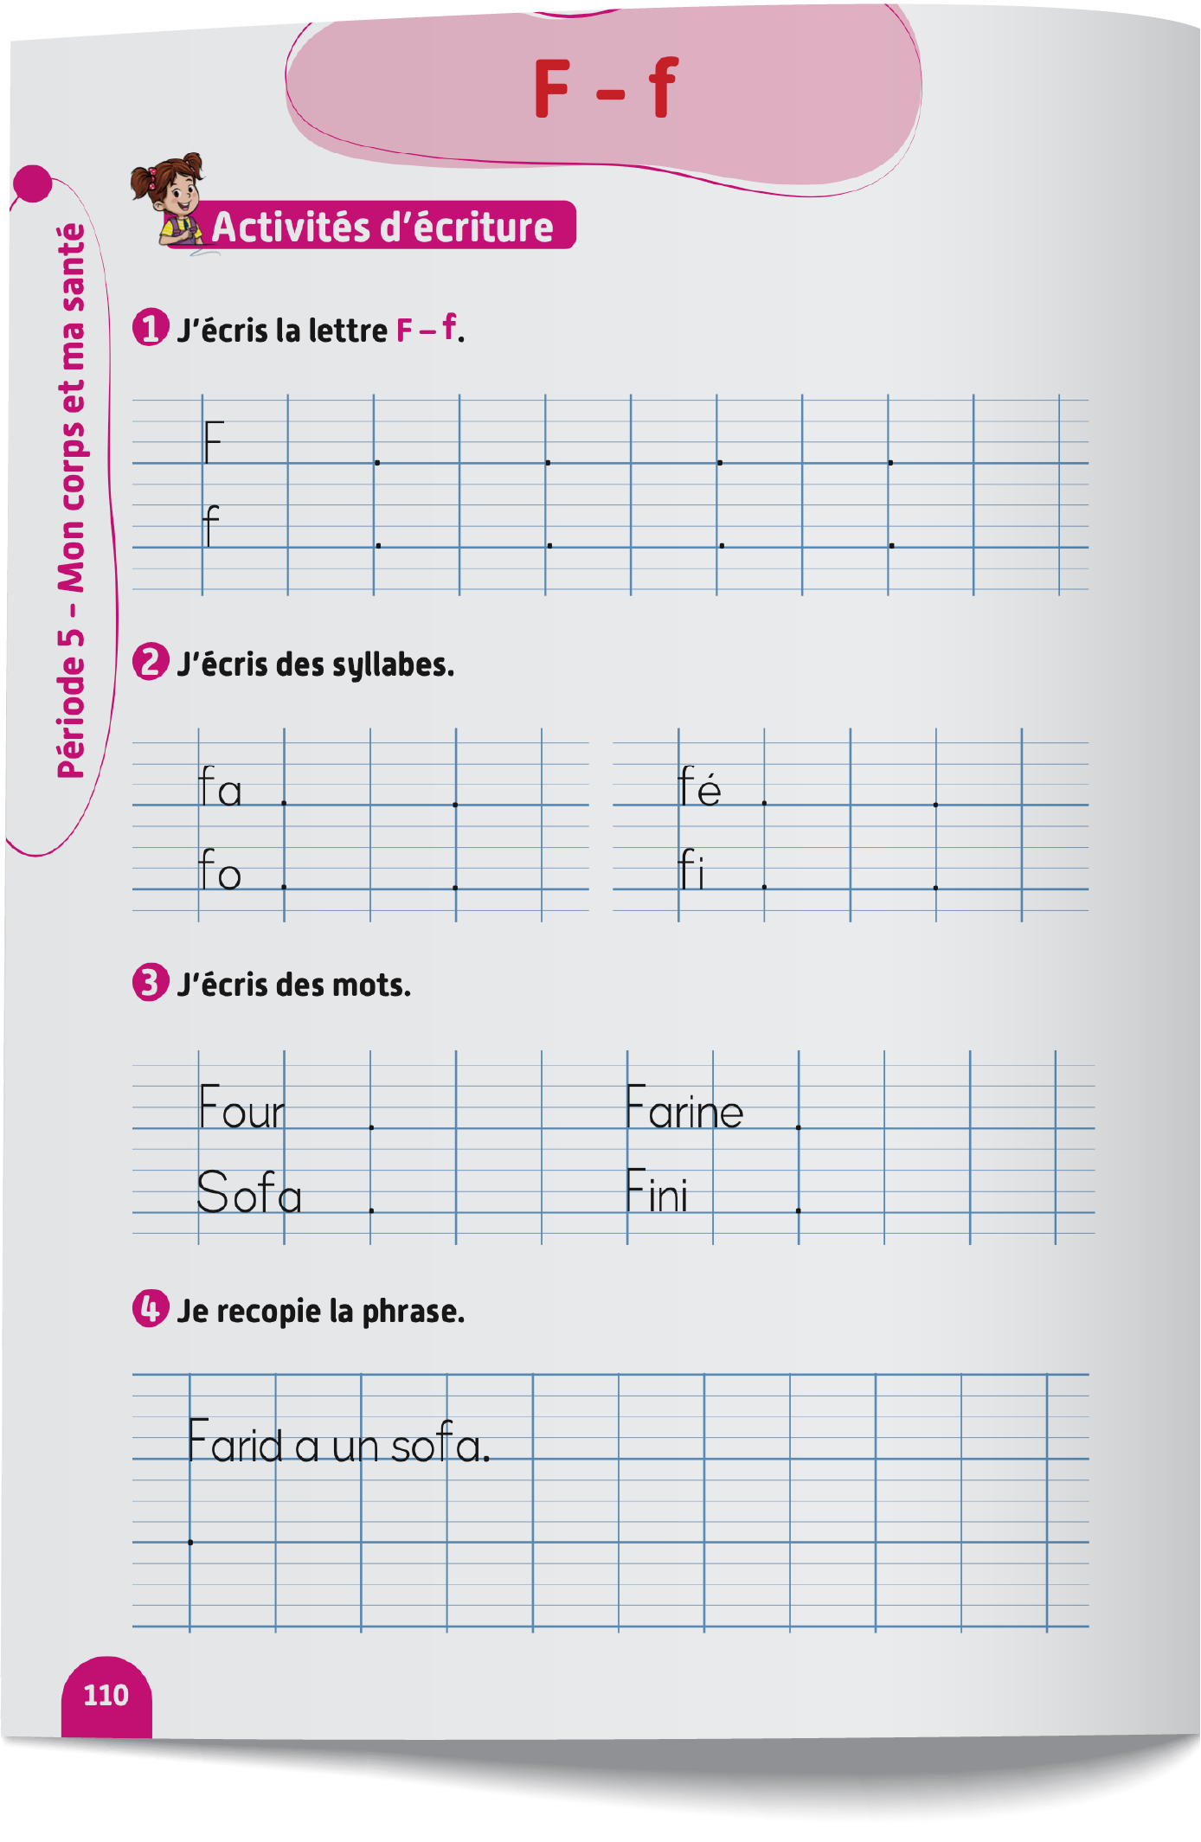
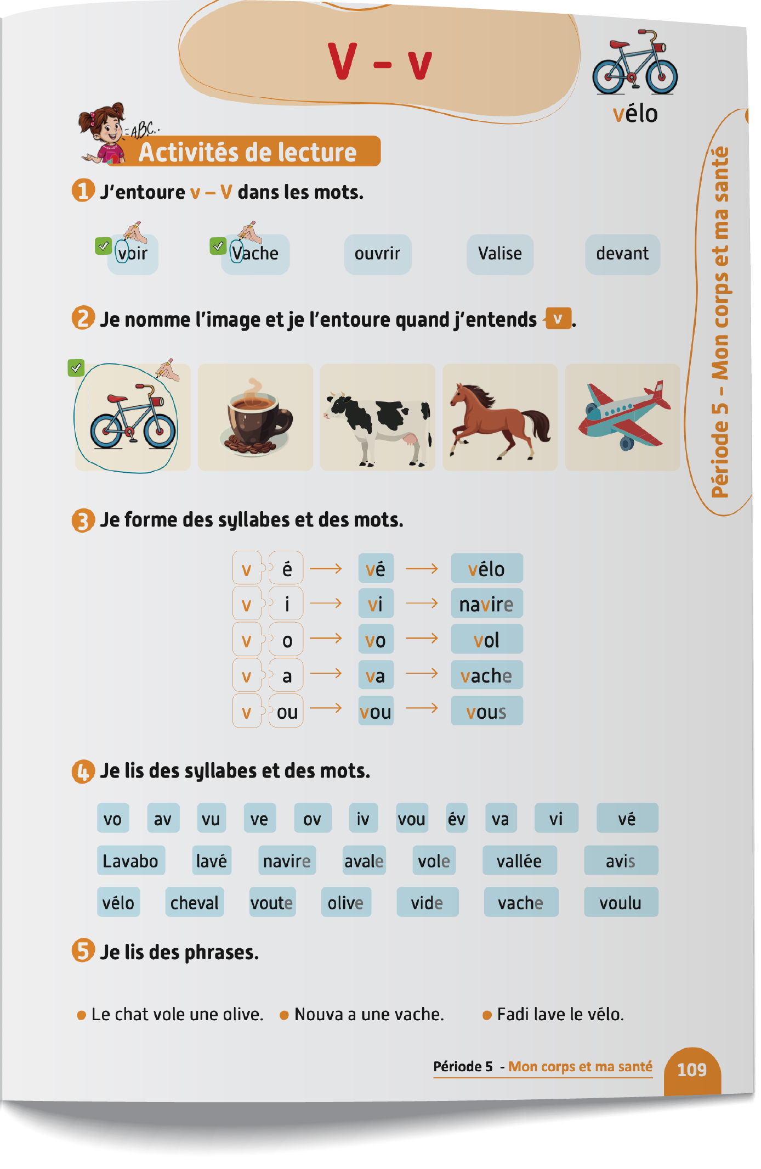
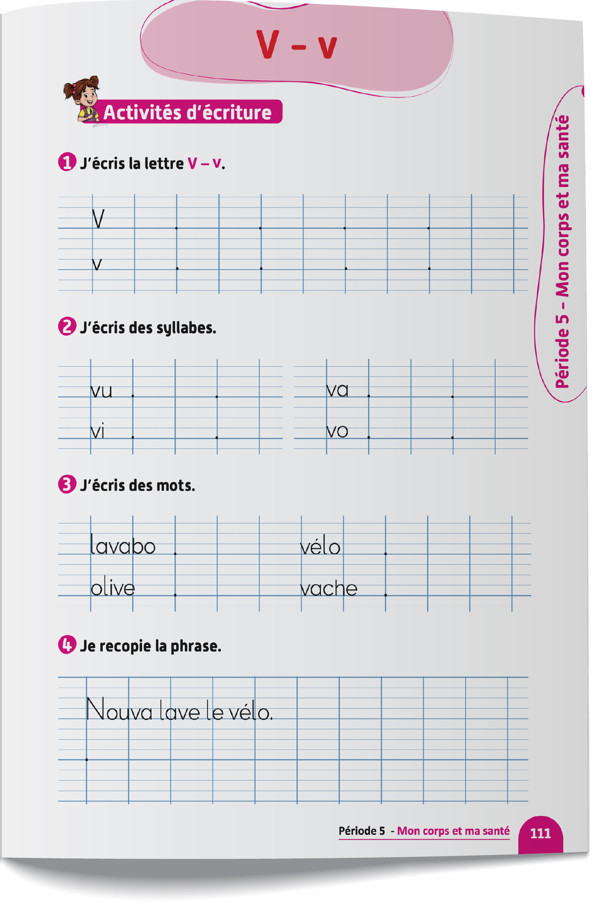
Contenu de la semaine
Réservé à l’enseignant (e)

Slide 5
Organisation de la semaine
Réservé à l’enseignant (e)
Séance 4
Présentation du vocabulaire
Exploitation du vocabulaire
Activités de vocabulaire sur livret
Oral – Dialogue
Lecture – Lettres : F – f / V - v
Écriture – Lettres : F – f / V - v
Séance 5
Oral – Acte de parole
Lecture – Lettre F - f
Écriture - Lettre F - f
Oral – Dialogue
Lecture – Lettres : F – f / V - v
Écriture – Lettres : F – f / V - v
Séance 3
Oral - Acte de parole
Lecture -Lettre V - v
Écriture - Lettre V - v
Révision
Lecture offerte

Slide 6



Plan de la séance 4
Réservé à l’enseignant (e)
1. Dialogue
Dialogue reprenant les actes de parole enseignés.
Lecture de syllabes
Écriture de syllabes

Slide 7




Bonjour les enfants ! La leçon de français commence maintenant.

Slide 8
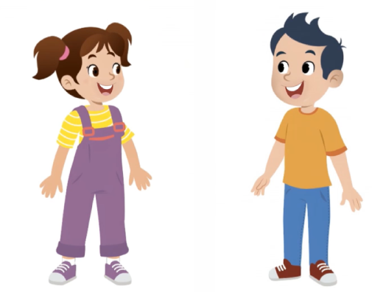
Aujourd’hui, nous allons apprendre un dialogue en français. Majd et Nada vont nous aider. Soyez attentifs.

Slide 9

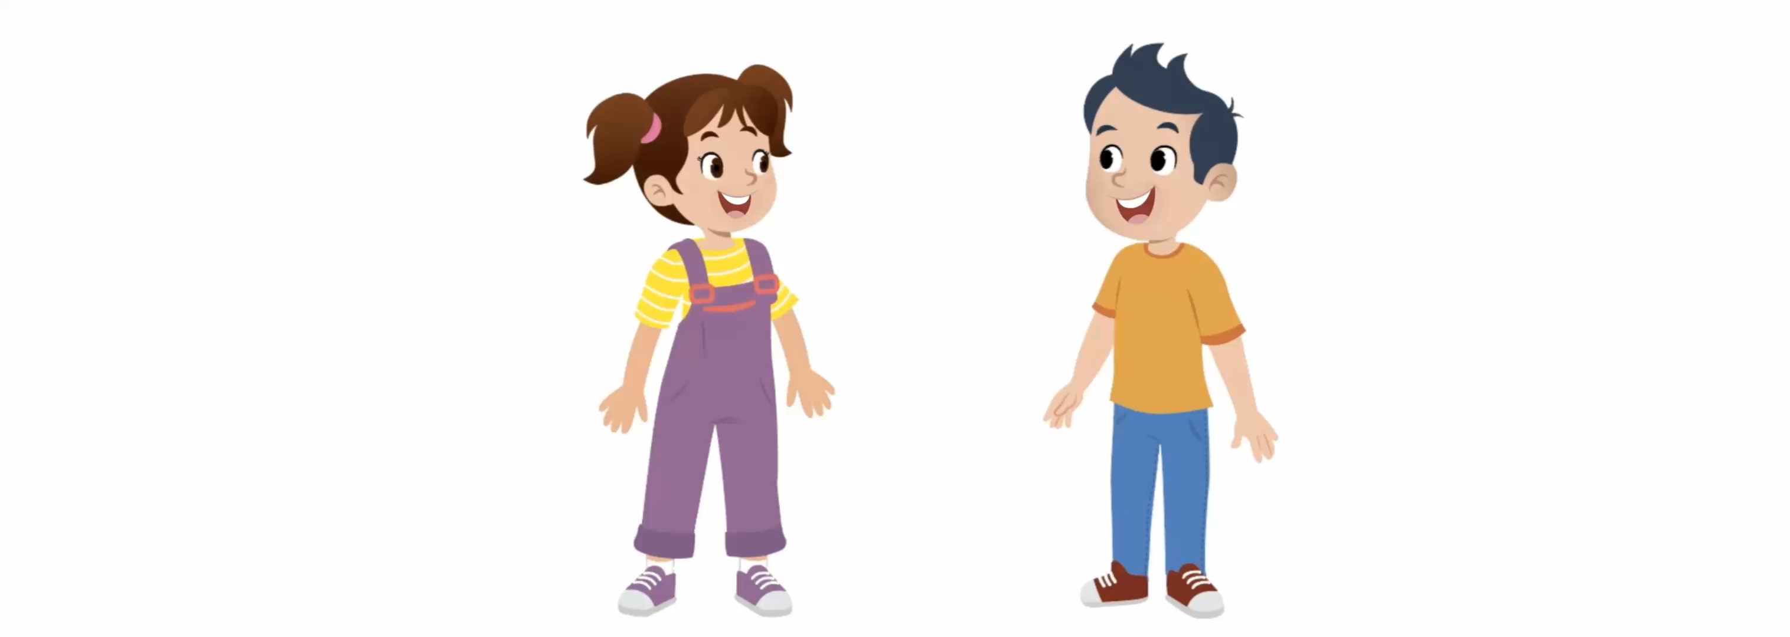

Lecture de la vidéo.

Slide 10

On va écouter le dialogue une deuxième fois. Écoutez bien.

Slide 11
Lecture de la vidéo.

Slide 12
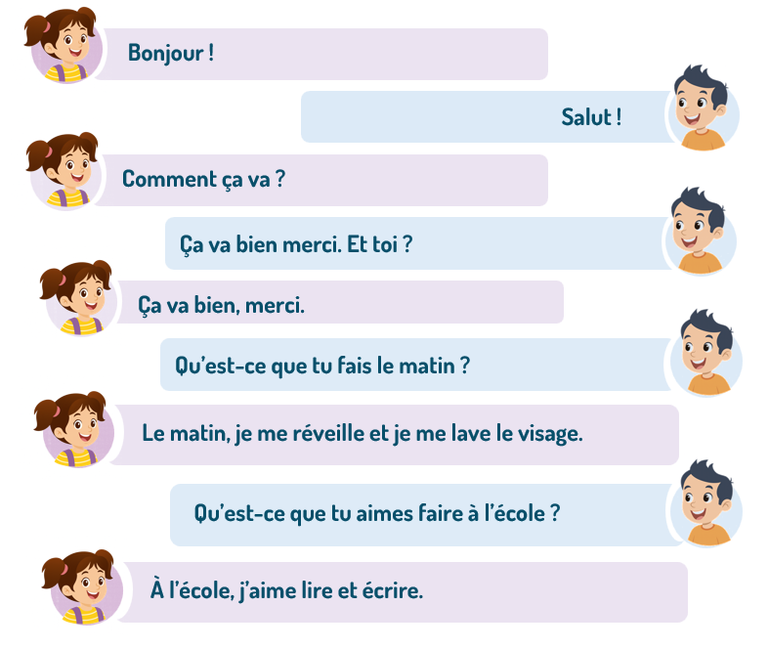
Maintenant, on va répéter le dialogue ensemble. Je vais lire chaque réplique et vous allez répéter après moi.

Slide 13
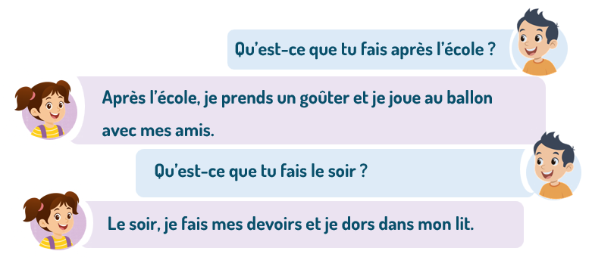
On continue à répéter ensemble le dialogue.

Slide 14
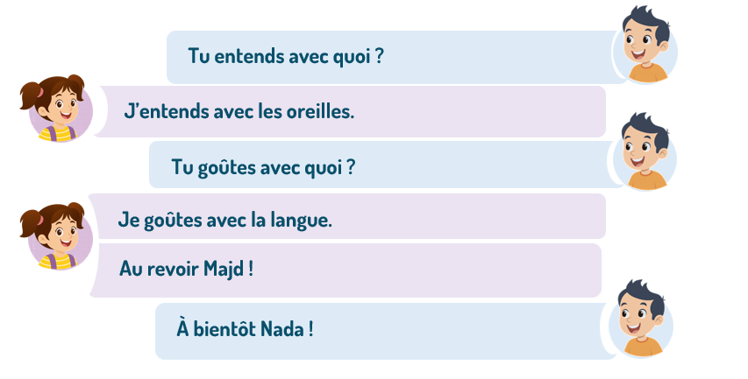
On continue à répéter ensemble le dialogue.

Slide 15

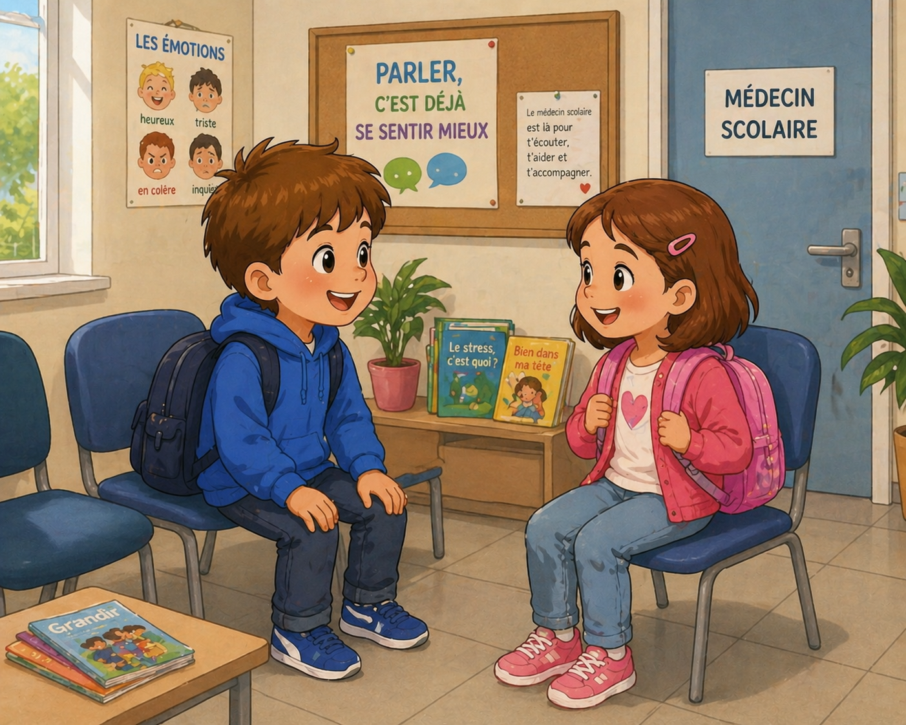
Maintenant, on va jouer ce dialogue. On va le faire en 3 étapes. Soyez attentifs.
Étape 1
Étape 2
Étape 3

Slide 16
Étape 1. Je vais vous expliquer la situation.
Étape 1
Étape 2
Étape 3
Situation : Les deux amis se rencontrent chez le médecin de l’école. Chacun pose à l’autre les questions suivantes :
Comment ça va ?
Qu’est-ce que tu fais le matin ?
Qu’est-ce que tu aimes faire à l’école ?
Qu’est-ce que tu fais après l’école ?
Tu _______ avec quoi ?

Slide 17
Étape 2. Chacun réfléchit silencieusement à ce qu’il va dire dans le dialogue.
Étape 1
Étape 2
Étape 3
Situation : Les deux amis se rencontrent chez le médecin de l’école. Chacun pose à l’autre les questions suivantes :
Comment ça va ?
Qu’est-ce que tu fais le matin ?
Qu’est-ce que tu aimes faire à l’école ?
Qu’est-ce que tu fais après l’école ?
Tu __________ avec quoi ?

Slide 18

Étape 3. Maintenant, vous allez jouer le dialogue. Qui veut passer au tableau ?
Étape 1
Étape 2
Étape 3
Situation : Les deux amis se rencontrent chez le médecin de l’école. Chacun pose à l’autre les questions suivantes :
Comment ça va ?
Qu’est-ce que tu fais le matin ?
Qu’est-ce que tu aimes faire à l’école ?
Qu’est-ce que tu fais après l’école ?
Tu ___________ avec quoi ?

Slide 19

Maintenant, tout le monde participe. Jouez le dialogue avec votre voisin.
Comment ça va ?
Qu’est-ce que tu fais le matin ?
Qu’est-ce que tu aimes faire à l’école ?
Qu’est-ce que tu fais après l’école ?
Tu ____________ avec quoi ?

Slide 20

Plan de la séance 4
Réservé à l’enseignant (e)
Dialogue reprenant les actes de parole enseignés.
2. Lecture
Lecture de syllabes
Écriture de syllabes

Slide 21


Maintenant, on va faire de la lecture. On va apprendre à lire des syllabes avec les lettres f et v.

Slide 22
Aujourd’hui, nous allons apprendre à lire des syllabes avec les sons « f » et « v ».
F f
V v

Slide 23

C’est quelle lettre ?
F

Slide 24
C’est quelle lettre ?
f

Slide 25

Lecture de la vidéo.

Slide 26
Qui veut lire ?
f a > fa

Slide 27
Qui veut lire ?
f o > fo

Slide 28
Qui veut lire ?
f u > fu

Slide 29
Qui veut lire ?
f i > fi

Slide 30
Qui veut lire ?
f e > fe

Slide 31
Qui veut lire ?
f é > fé

Slide 32
Qui veut lire ?
f ou > fou

Slide 33
Répétons ensemble.
fa fo fu fi fe fé fou

Slide 34
Maintenant, nous allons apprendre à lire des syllabes avec le son « v ».
V v

Slide 35
C’est quelle lettre ?
V

Slide 36
C’est quelle lettre ?
v

Slide 37
Lecture de la vidéo.

Slide 38
Qui veut lire ?
v a > va

Slide 39
Qui veut lire ?
v o > vo

Slide 40
Qui veut lire ?
v u > vu

Slide 41
Qui veut lire ?
v i > vi

Slide 42
Qui veut lire ?
v e > ve

Slide 43
Qui veut lire ?
v é > vé

Slide 44
Qui veut lire ?
v ou > vou

Slide 45
Répétons ensemble.
va vo vu vi ve vé vou

Slide 46
Prenez vos livrets aux pages 108 et 109. Avec votre voisin, vous allez faire les activités 3.

Slide 47
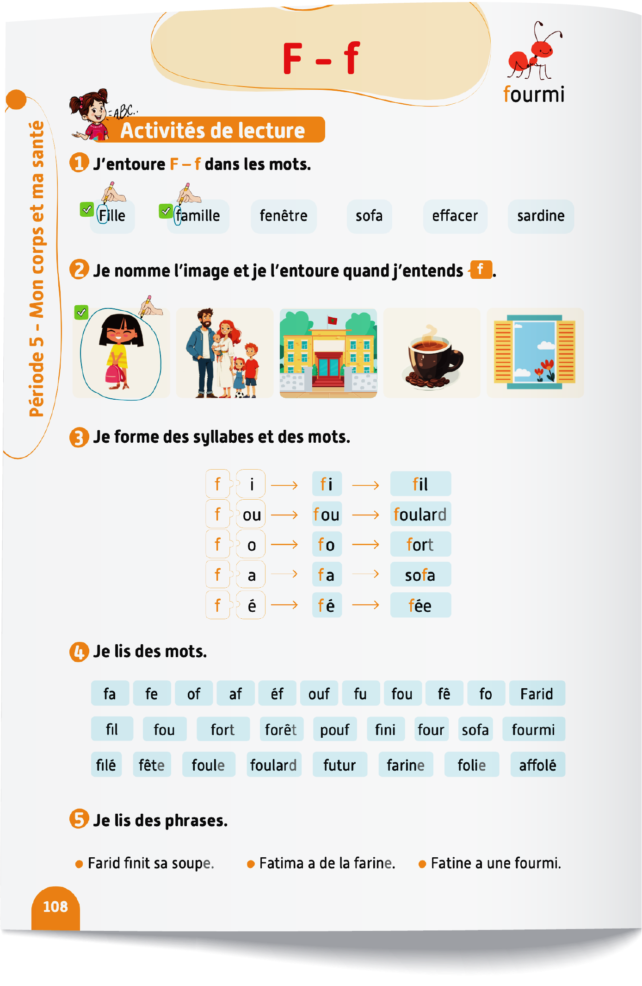
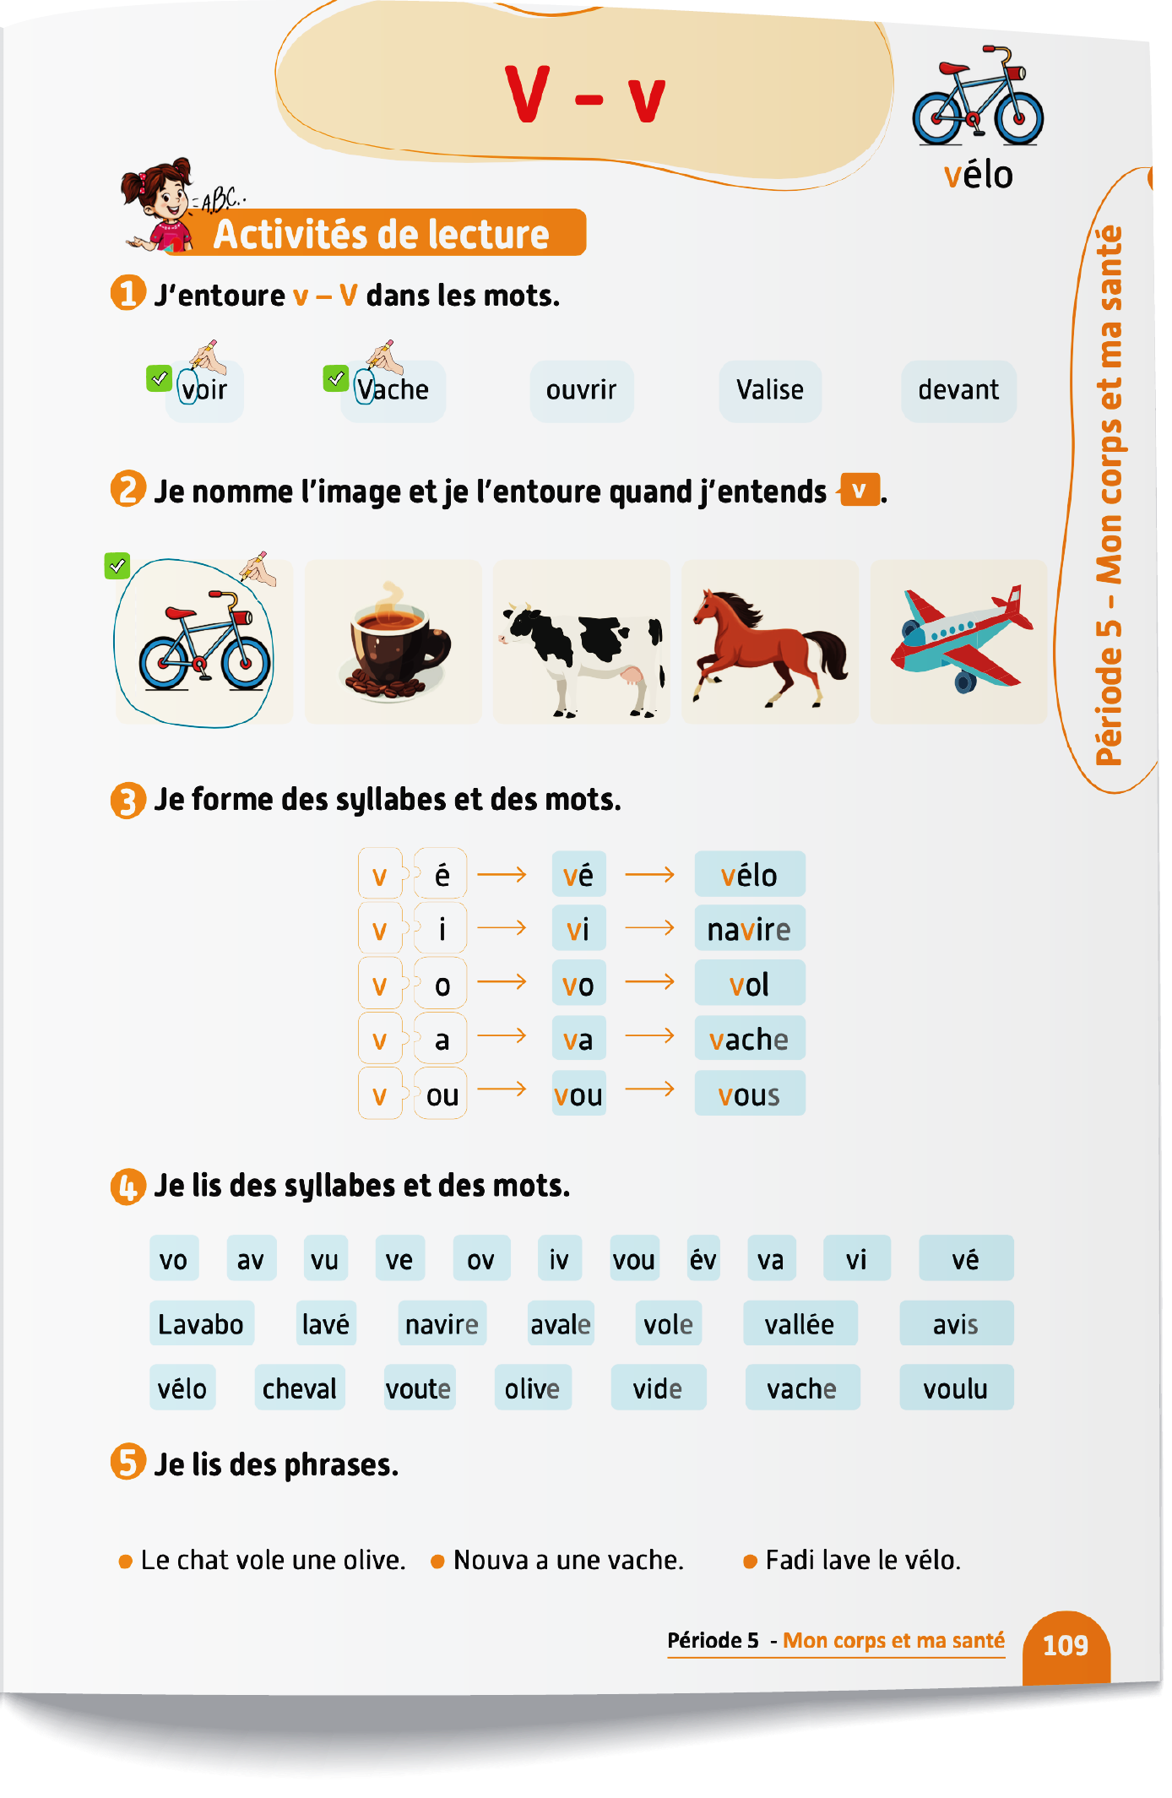

Maintenant, vous allez lire à votre voisin. À tour de rôle.

Slide 48
Plan de la séance 3
Réservé à l’enseignant
Réservé à l’enseignant (e)
Dialogue reprenant les actes de parole enseignés.
Lecture de syllabes.
3. Écriture
Écriture de syllabes.

Slide 49

Maintenant, nous allons faire de l’écriture.

Slide 50
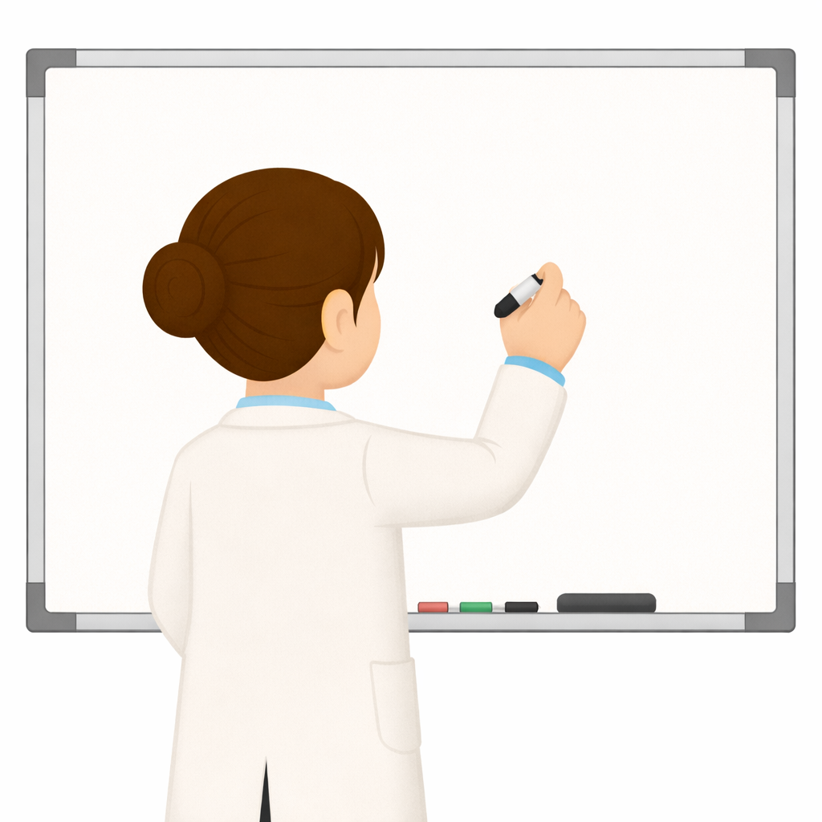

Je vais écrire la syllabe « fa » sur le tableau. Regardez comment je fais.
fa

Slide 51

Prenez vos ardoises.

Slide 52
Écrivez fa.
fa

Slide 53
Levez les ardoises. Je vais vérifier votre écriture.
fa

Slide 54
Maintenant, je vais écrire la syllabe « fo » sur le tableau. Regardez comment je fais.
fo

Slide 55
Écrivez fo sur vos ardoises.
fo

Slide 56
Levez les ardoises. Je vais vérifier votre écriture.
fo

Slide 57
Maintenant, je vais écrire la syllabe « vu » sur le tableau. Regardez comment je fais.
vu

Slide 58
Écrivez vu sur vos ardoises.
vu

Slide 59
Levez les ardoises. Je vais vérifier votre écriture.
vu

Slide 60
Maintenant, je vais écrire la syllabe « vi » sur le tableau. Regardez comment je fais.
vi

Slide 61
Écrivez vi sur vos ardoises.
vi

Slide 62
Levez les ardoises. Je vais vérifier votre écriture.
vi

Slide 63
Prenez vos livrets aux pages 110 et 111. Vous allez faire les activités 2.

Slide 64
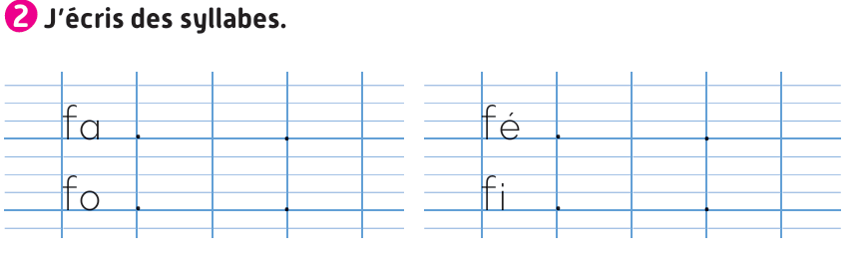

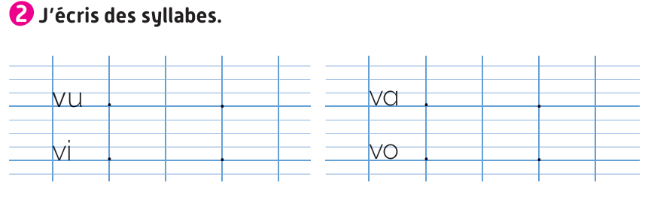
Écrivez les syllabes comme dans les exemples. Je vais circuler entre les rangs pour vous aider.

Slide 65
À la maison, vous aller recopier les syllabes dans vos cahiers.

Slide 66

La séance d’aujourd’hui est terminée. À bientôt.

